Slide 1
Муниципальное бюджетное учреждение дополнительного образования детей « Детская школа искусств №3» г. Сарапул Презентация Тема: Образ окружающей среды в творческом проекте « Ах, лето, лето…» 2 класс
Выполнила : преподаватель Л.А. Красноперова
2016 год

Slide 2
« Любовь к родной стране начинается с любви к природе».
Паустовский К.Г. – русский писатель

Slide 3
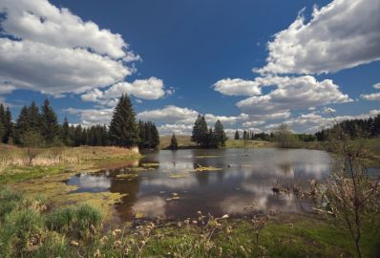
Удмуртия
В бассейне рек Вязьмы и Камы на всхолмленной равнине, разделенной живописными долинами рек, растут многочисленные леса, луга, бескрайние пашни. Природа нашей родины щедра и богата.

Slide 4
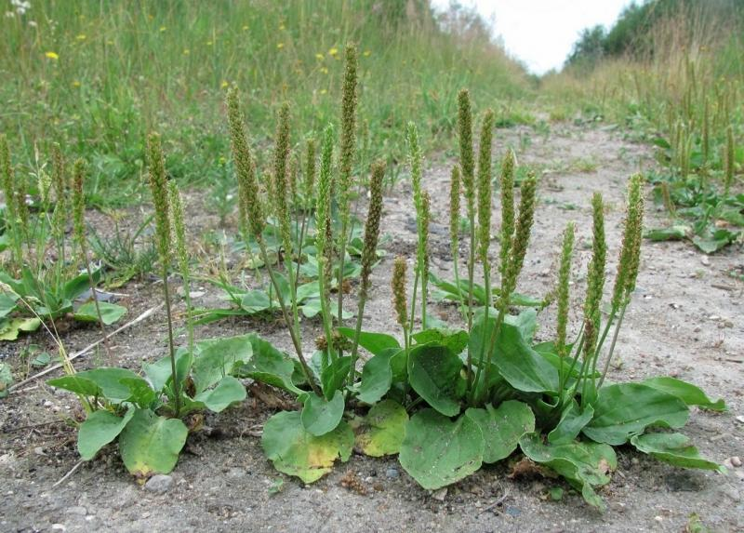
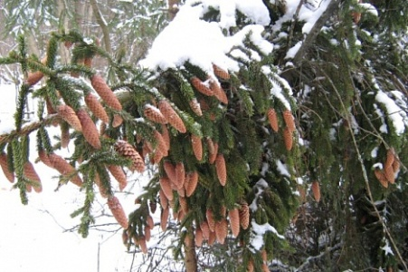
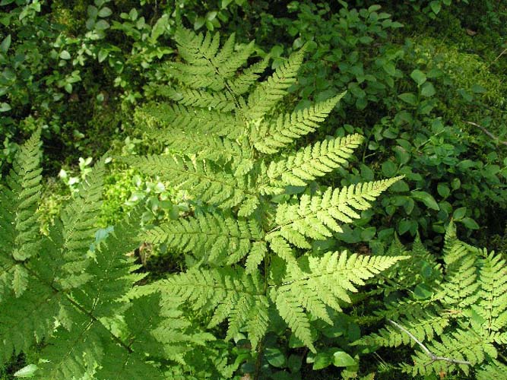
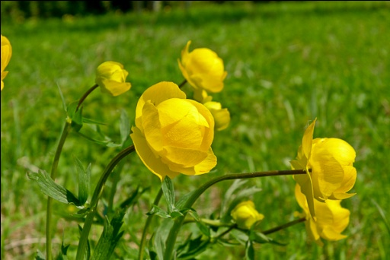
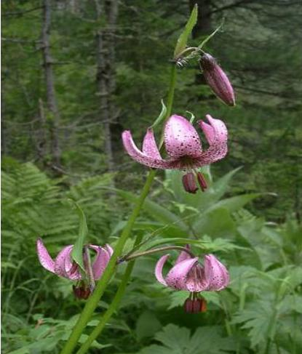
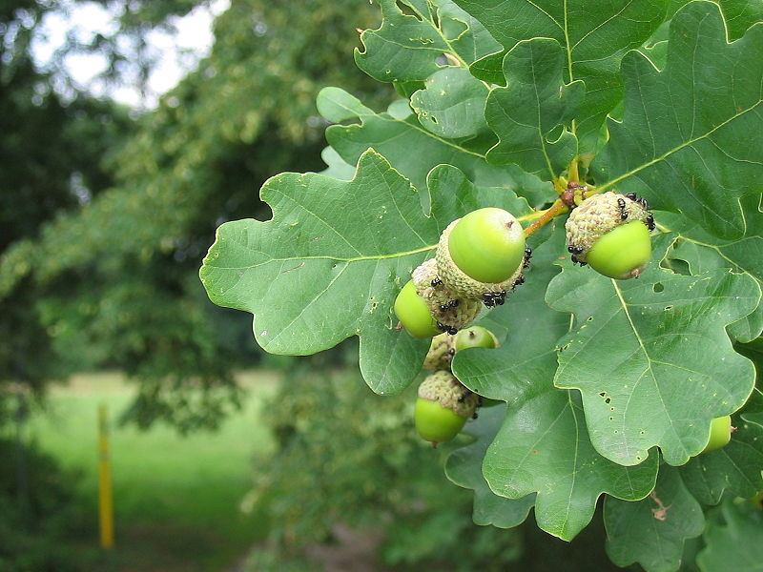
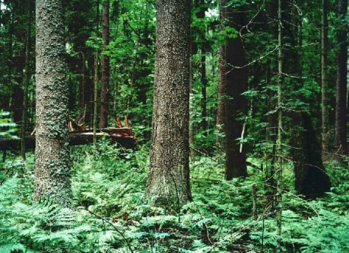
Растительный мир нашего края.

Slide 5
Ученик художественной школы, когда ты думаешь о природе?
читаю стихи и рассказы о природе летом отдыхаю в саду или даче
на пленэре в школе искусств гуляю по лесу
когда рисую пейзаж или натюрморт, вспоминаю о красоте природных форм
на экскурсии в краеведческом музее

Slide 6
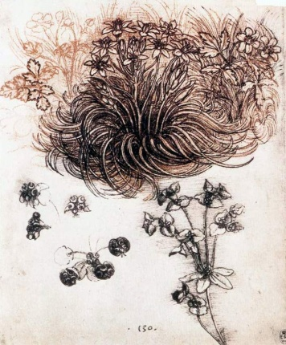
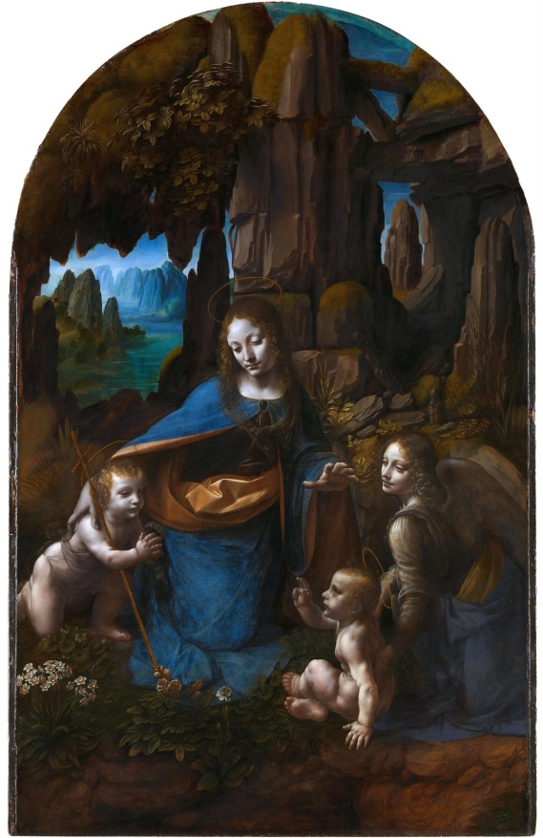
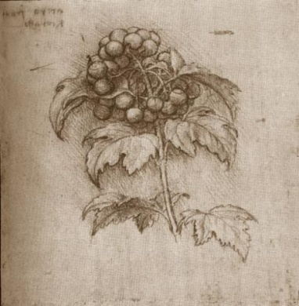
Природа родного края вдохновляла художников на создание произведений графики и живописи. Италия. Высокое Возрождение Леонардо да Винчи

Slide 7
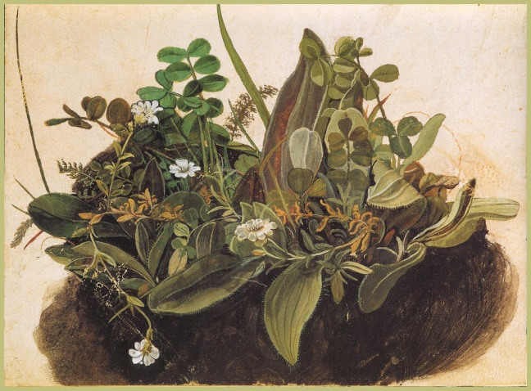
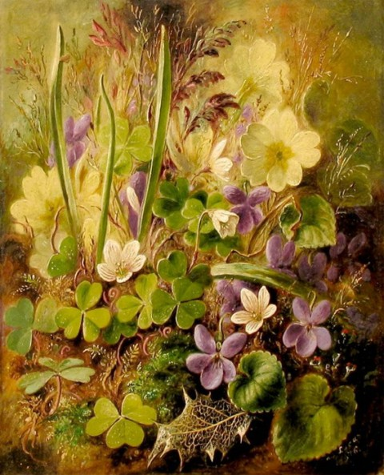
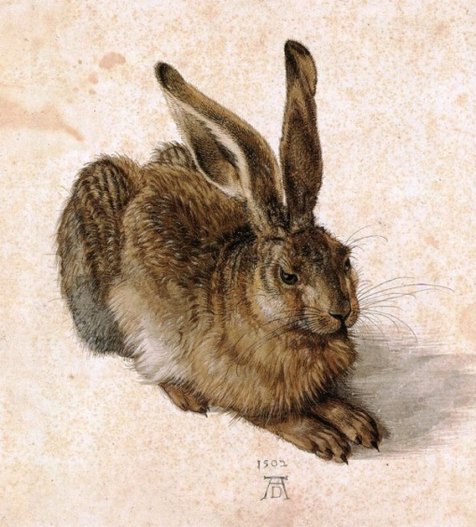
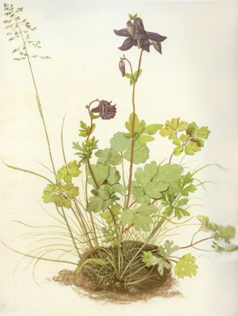
Германия. Высокое Возрождение А. Дюрер

Slide 8
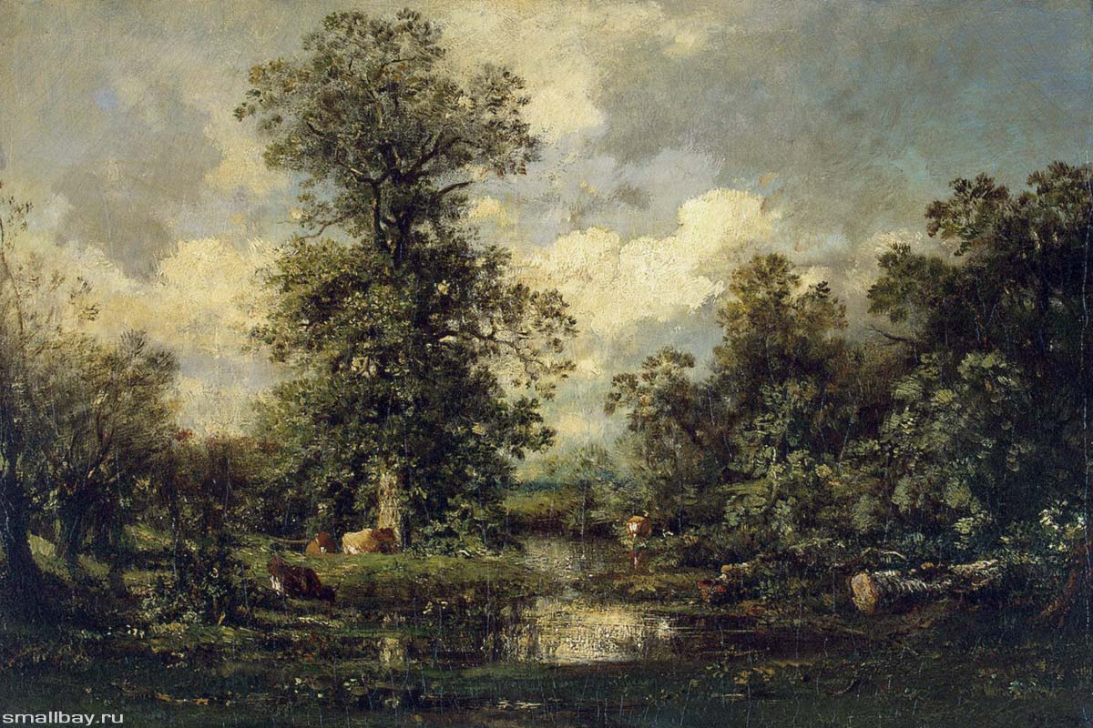
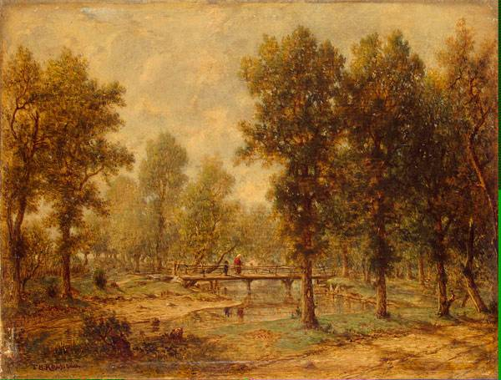
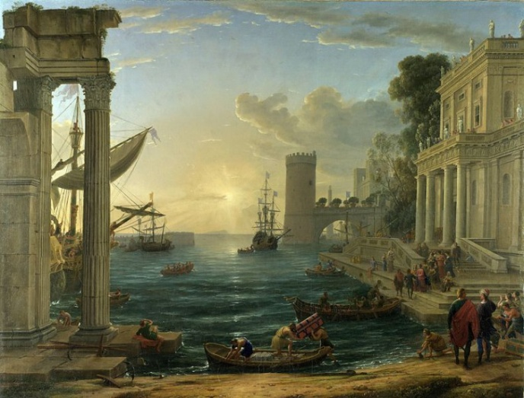
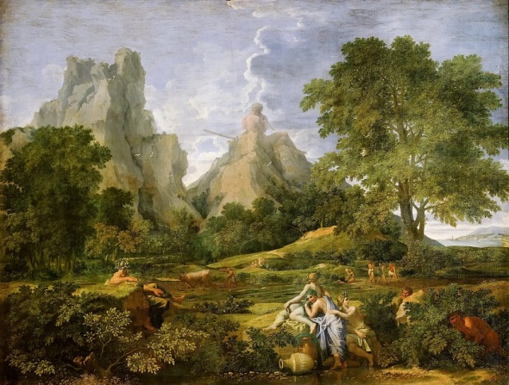
XVII век. Голландия. Барбизонская школа Т. Руссо, К. Лоррен, Н. Пуссен

Slide 9
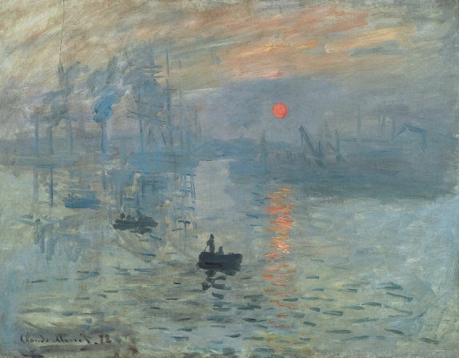
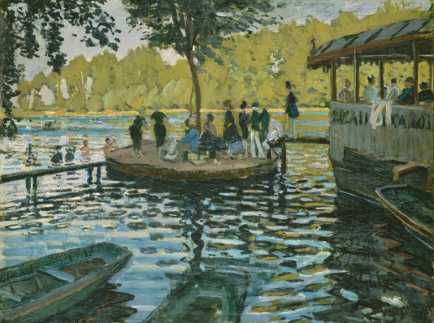
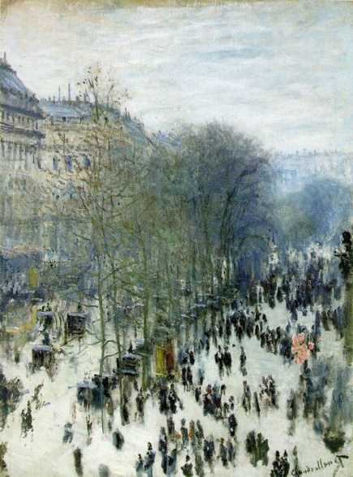
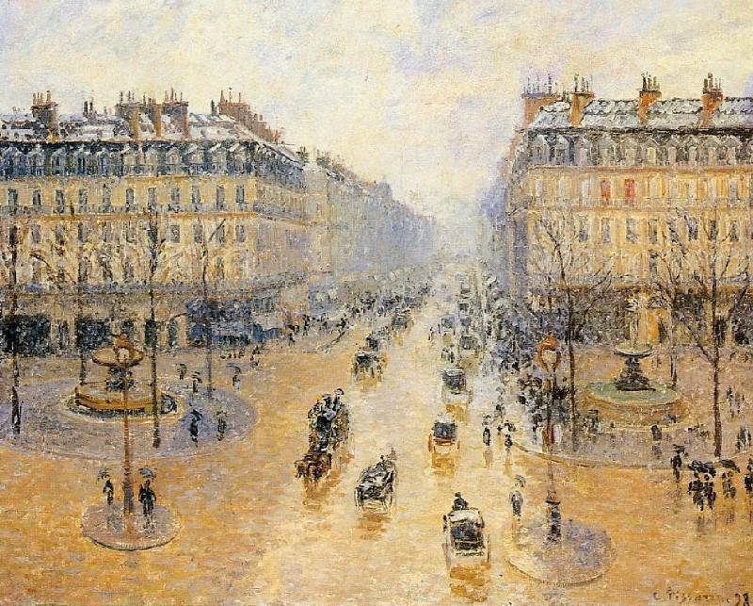
Франция. Импрессионисты. К. Моне, К. Писсарро.

Slide 10
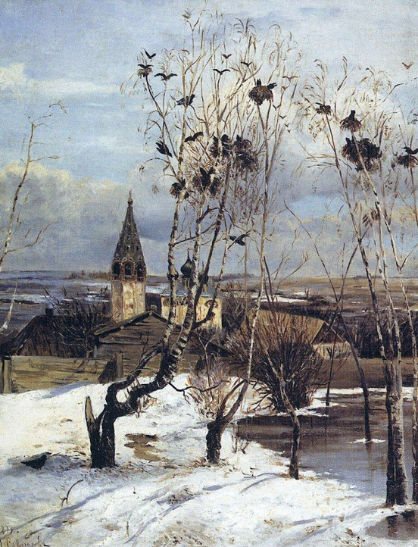
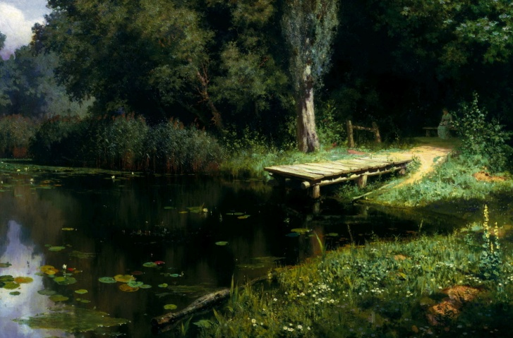
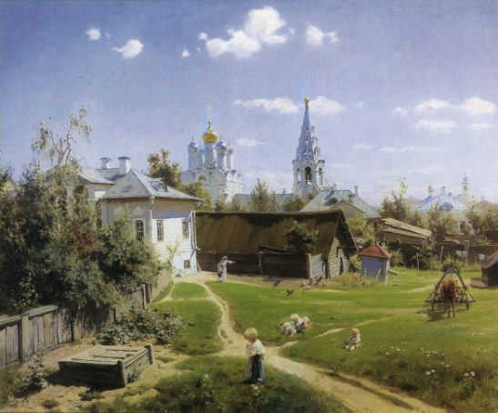
Россия. Русская живопись 50-60 г. XIX в. Передвижники В. Поленов, А.Саврасов

Slide 11
Художники разных эпох открыли нам способ рисования на свежем воздухе.
Пленэр
французское слово, переводится как,
«открытый», «полный воздух».

Slide 12
Задачи пленэра в 1-м классе ДШИ
Осознать особенности растительного мира родного края.
Изучить силуэты, конструкцию растений.
Выявить многообразие оттенков зеленого цвета в природе.
Изучить особенности освещения в условиях природы.

Slide 13
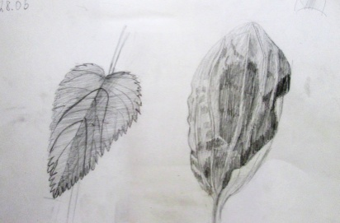
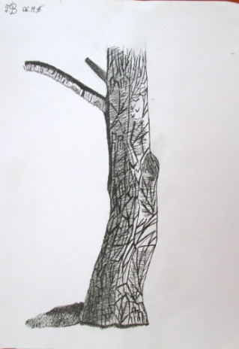
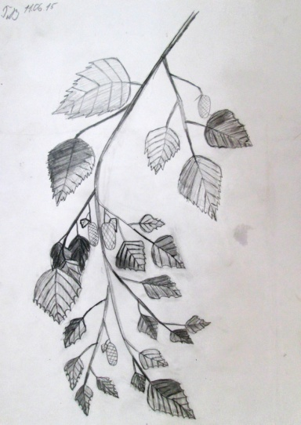
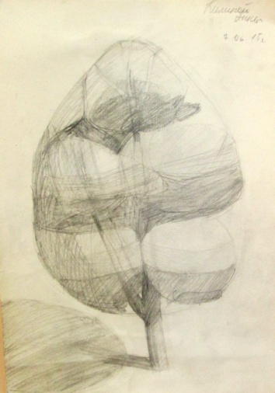
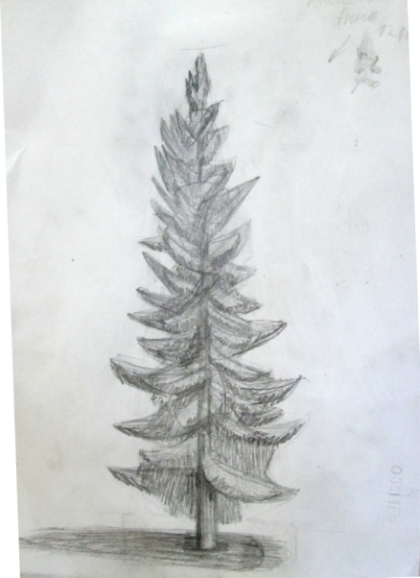
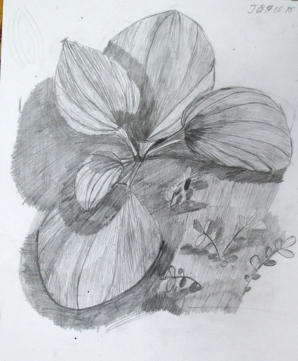
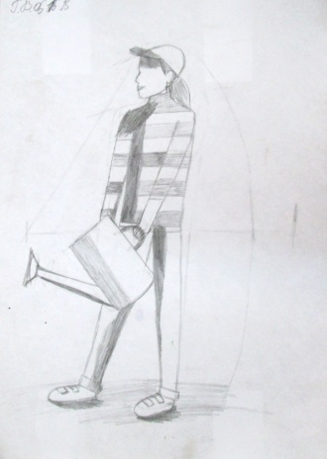
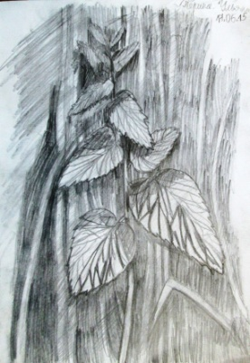
Пленэр Работы учащихся 1-го класса Рисунок.

Slide 14
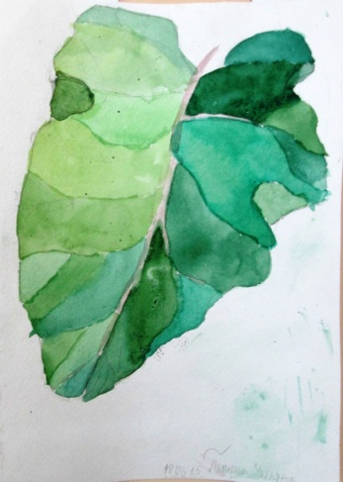
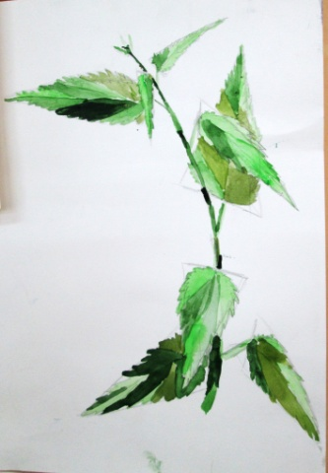
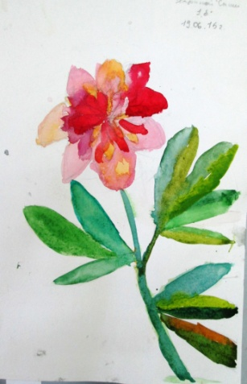
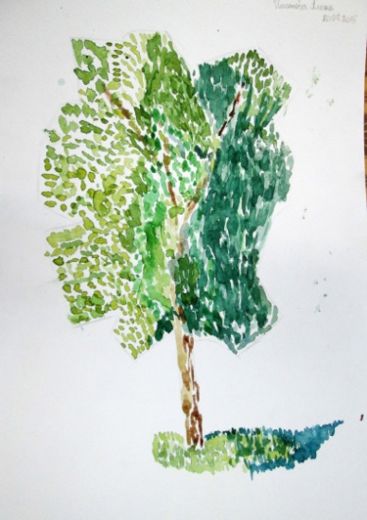
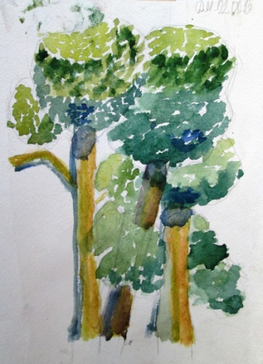
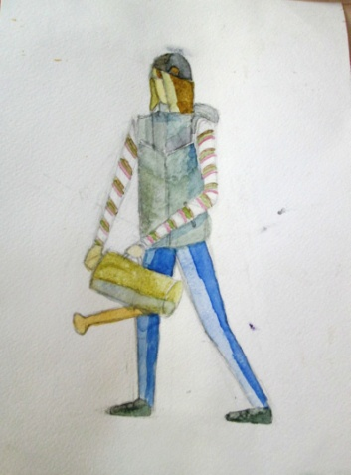
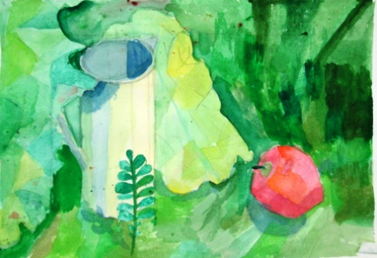
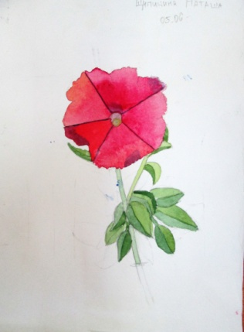
Пленэр Работы учащихся 1 класс Живопись

Slide 15
Создание творческой работы во 2-м классе
Тема учебной работы:
« Во саду ли, в огороде…»

Slide 16
Цели создания учебной работы, на уроках композиции.
Формирование интереса учащихся к растительному миру родного края, на основе интеграции занятий на пленэре и композиции.
Создание образа времени года (лето) в учебной работе.
Обучение обобщению индивидуальной деятельности в коллективную в форме защиты проекта, как способа осознанного понимания результата учебной деятельности.

Slide 17
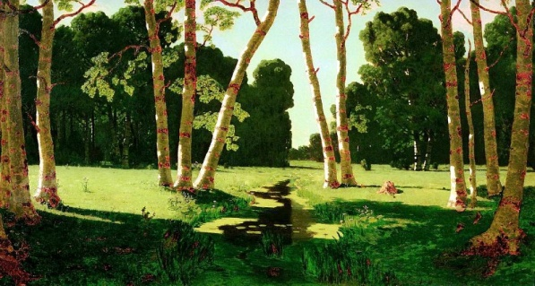
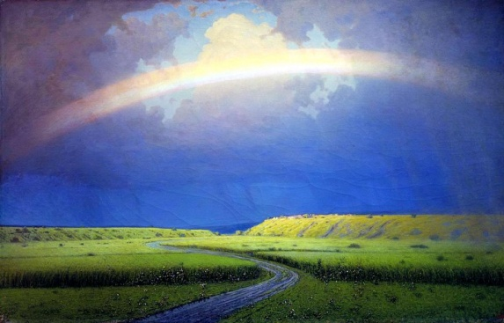
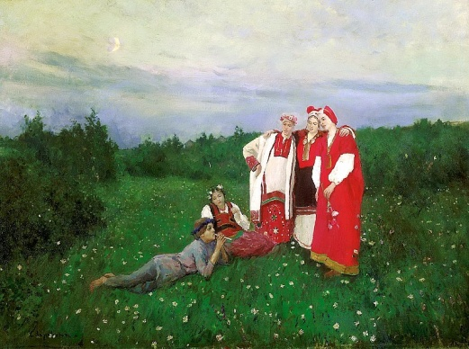
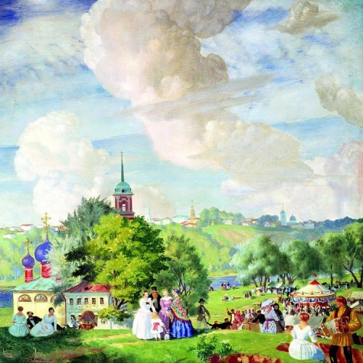
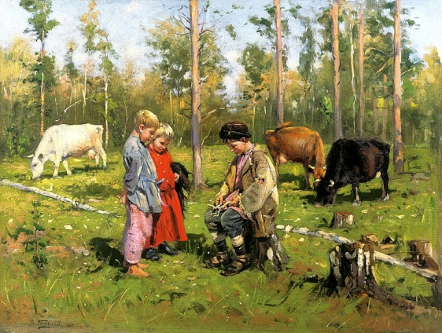
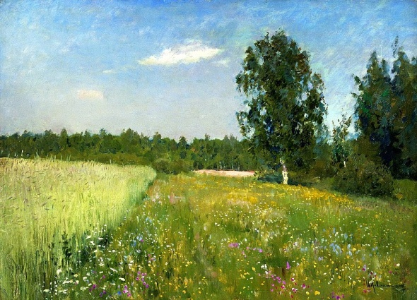
Технологическая карта создания учебной работы. Задание №1
Рассмотреть образ лета в произведениях художников, изображающих летние мотивы. Осознать композиционные приемы, ритмическую организацию цвета, особенности колорита, изображение воздушной перспективы в произведениях мастеров живописи.

Slide 18
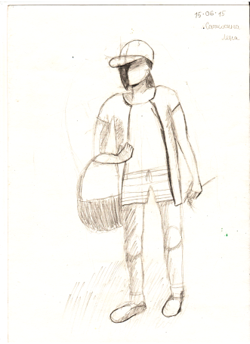
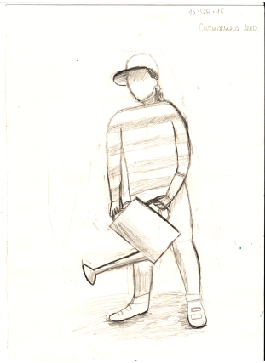
Задание №2 Создание предварительного рисунка на листе формата А3. Тематический набросок фигуры человека, выполненный на пленэре, перевести на формат Аз, при помощи копировальной бумаги.

Slide 19
Задание №3 Фигуру человека, размещенную на листе дополнить сюжетом, связанным с воспоминанием о лете, времени проведенном, в саду, на даче, лесной прогулке, можно применить элементы фантазии и воображения. Выделить первый план яркой линией и заштриховать простым карандашом ( На рисунке это фигура, собирающая плоды. Тюльпаны). Определить источник света и его направление. Дополнить работу светотеневыми эффектами.

Slide 20
Цветовой круг Бецольда

Slide 21
Задание №4 Подобрать характерный колорит лета, для создания образной характеристики в пейзаже. В цветовой комбинаторике показать воздушную перспективу, добавив в цвет на втором плане белила.

Slide 22
Задание №5 Выполнить эскиз в цвете на 1,4 формата А3. Показать распределение цвета в сюжетной композиции, добиться цветового равновесия.

Slide 23
Задание №6 Выполнить учебную работу. Перенести рисунок с предварительной работы формата А3, при помощи копировальной бумаги на чистый лист формата А3. Выполнить композицию в цвете, соответственно предварительным эскизам, соблюдать технологию работы гуашевыми красками. Килина Анна, 12 лет, « Малифисента в саду», гуашь

Slide 24
Природа нашего края, вдохновила нас на создание творческой работы. Тема учебной работы: «Во саду ли в огороде…»

Slide 25
Задание №7 Образ лета в работах выражен ярко. звучно, эмоционально. Создадим фильм-презентацию, тема: «Ах лето, лето….», посвятим его нашим родителям, как воспоминание о лете. Приложение 5.

Slide 26
Итоги учебной деятельности.
Проект позволил осознать роль природы в жизни человека учащимся и их родителям.
Проект , как форма проведения занятий, решил важную проблему: объединение целей и задач предметов «композиция» и занятий на пленэре в единое, неразделимое целое.
Проектная деятельность в нашей школе, позволяет учителю более качественно и осмысленно решить учебные цели и задачи уроков, взаимодействуя с учащимися, планируя совместный результат учебного процесса.
Учебный проект акцентирует внимание на положительных психологических качествах младшего подростка и реализует их в проектной деятельности, подтверждая значимость и успешность ученика для школы и в глазах родителя.

Slide 27
Материалы для проекта.
1.Н.Я Маслов, Пленэр, Изд.: Москва. « Просвещение».: 1984 г., стр. 39
2. Современный словарь-справочник. Изд.: Москва, 1999 г., стр. 511
3. Интернет ресурсы: Преподавание-Образование, воспитание и обучение, режим доступа: htt://pedsovet.su/publ/70-1-0-2830
4. Репродукции художников: Леонардо да Винчи, А. Дюрер, Т. Руссо, Н. Пуссен, К. Лоррен, К. Моне, К. Писсаро, В. Поленов, А. Саврасов, А. Куинджи « Березовая роща», Б. Кустодиев « Летний пейзаж», К Коровин « Северная идиллия», А. Куинджи « «Радуга», В Маковский « Пастушки», И Левитан « Лето».
5. В презентации использованы работы учащихся»:
1-й класс МБУДО «ДШИ№3» г. Сарапул, пленэр: рисунок, живопись. Преподаватель: Красноперова Любовь Александровна.
2-й класс МБУДО «ДШИ№3» г. Сарапул, предмет композиция, тема6 « Во саду ли, в огороде…»:
Мельникова Полина « Радужный день», Перова Василина « Единорог в моем саду», Фуфачева Алина «История Нади», Растегаева Альбина « Василиса и медведица». Чухланцева Алена « Огненный цветок», Жулавлева Катя « Волшебная береза», Килина Анна « Милифисента в саду». Преподаватель: Красноперова Любовь александровна.

